Slide 1
Diagrama de Estados

Slide 2
Introdução
Cada objeto participante de um software orientado a objetos se encontra em um estado particular.
Um objeto muda de estado quando acontece algum evento interno ou externo ao sistema.
Quando um objeto transita de um estado para outro, significa que o sistema no qual ele está inserido também está mudando de estado.

Slide 3
Diagrama de Transição de Estados
A UML tem um conjunto rico de notações para desenhar um DTE - diagrama de transição de estado.
Estados
Transições
Evento
Ação
Atividade
Transições internas
Estados aninhados
Estados concorrentes

Slide 4
Definição de Estado
Situação na vida de um objeto em que ele satisfaz a alguma condição ou realiza alguma atividade.
É função dos valores dos atributos e (ou) das ligações com outros objetos. Exs:
O atributo reservado deste objeto livro tem valor verdadeiro.
Uma conta bancária passa para o vermelho quando o seu saldo fica negativo.
Um tanque está na reserva quando o nível está abaixo de 20%.
Estados podem ser vistos como uma abstração dos atributos e associações de um objeto.

Slide 5
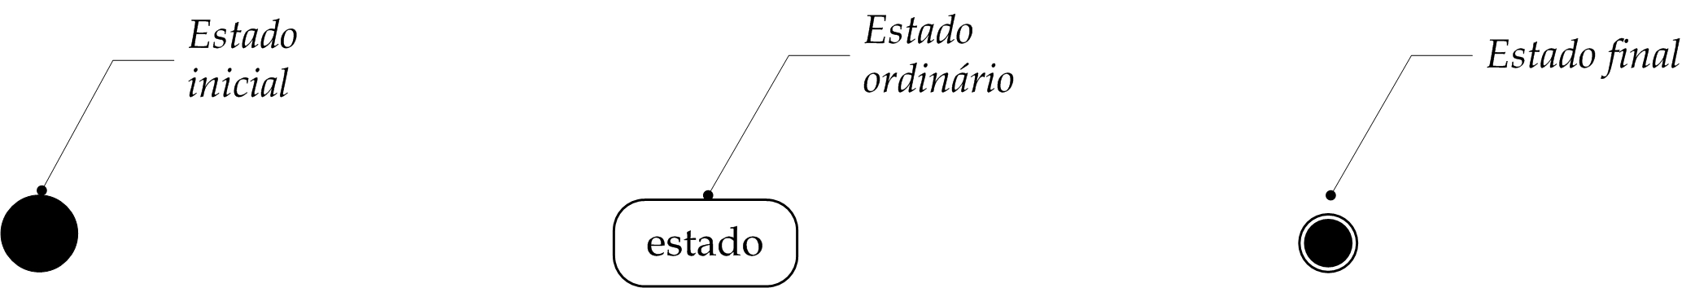
Estado Inicial e Final
O estado inicial indica o estado de um objeto quando ele é criado.
O estado final indica o fim do ciclo de vida de um objeto.
Normalmente verbos no gerúndio (esperando, cadastrando) ou representando uma condição (ligado)

Slide 6
Definição de evento
Ocorrência em um determinado momento do tempo
Usuário pressiona um botão
Carro é ligado
Ação é comprada
Por definição, um evento é instantâneo
Eventos não relacionados de modo causal são considerados concorrentes.

Slide 7
Definição de transição
Os estados estão associados a outros pelas transições.
Uma transição
indica mudança de estados.
é mostrada como uma linha conectando estados, com uma seta apontando para um dos estados.
Quando uma transição entre estados ocorre, diz-se que a transição foi disparada.

Slide 8
Condição de guarda
É uma expressão de valor lógico que condiciona o disparo de uma transição.
A transição correspondente é disparada se e somente se o evento associado ocorre e a condição de guarda é verdadeira.
Uma transição que não possui condição de guarda é sempre disparada quando o evento ocorre.

Slide 9
Ação
Ao transitar de um estado para outro, um objeto pode realizar uma ou mais ações.
A ação associada a uma transição é executada se e somente se a transição for disparada.

Slide 10
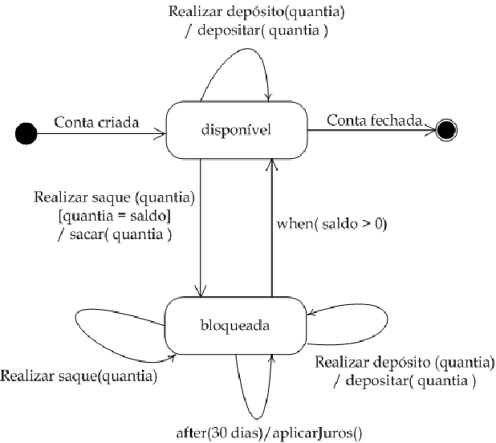
Exemplo (Conta Bancária)

Slide 11
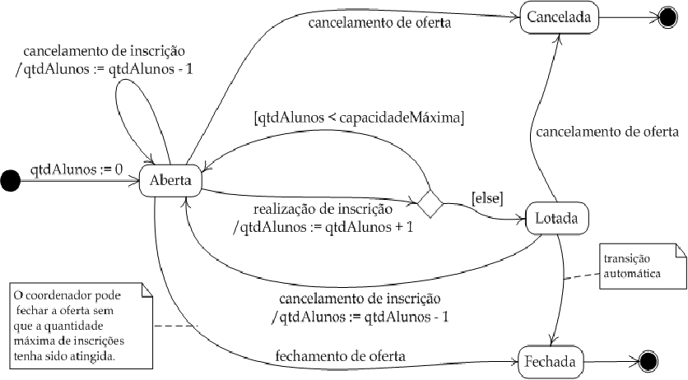
Exemplo (Oferta de disciplinas)

Slide 12
Cláusulas
No compartimento adicional de um retângulo de estado podem-se especificar ações ou atividades a serem executadas.
Sintaxe geral: evento / [ação | atividade]

Slide 13
Cláusulas
Cláusula entry
Pode ser usada para especificar uma ação a ser realizada no momento em que o objeto entra em um estado.
Cláusula exit
Declarar ações que são executadas sempre que o objeto sai de um estado.
Cláusula do
Usada para definir alguma atividade a ser executada em um determinado estado.
Especifica uma atividade, em vez de uma ação.

Slide 14
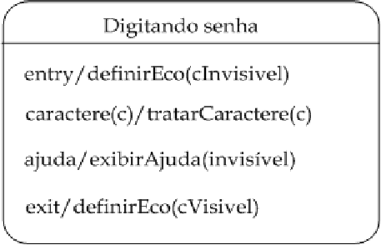
Entry e exit - exemplo

Slide 15
Identificação de elementos no DTE
Cada operação com visibilidade pública de uma classe pode ser vista como um evento em potencial.
Outra fonte para identificação de eventos associados a transições é analisar as regras de negócio.
“Um cliente do banco não pode retirar mais de R$ 1.000 por dia de sua conta”.
“O número máximo de alunos por curso é igual a 30”.

Slide 16
Um DTE para cada classe
Os diagramas de estados são desenhados por classe.
Desvantagens:
dificuldade na visualização do estado do sistema como um todo.
Essa desvantagem é parcialmente compensada pelos diagramas de interação.
Nem todas as classes de um sistema precisam de um DTE.
Somente classes que exibem um comportamento dinâmico relevante.
Objetos cujo histórico precisa ser rastreado.

Slide 17
Modelagem de estados em um processo
Os DTEs podem ser construídos com base nos diagramas de interação e nos diagramas de classes.
Durante a construção do DTE para uma classe, novos atributos e operações podem surgir.
Essas novas propriedades devem ser adicionadas ao modelo de classes.
A construção de um DTE freqüentemente leva à descoberta de novos atributos para uma classe
Este processo de construção permite identificar novas operações na classe

Slide 18
Exercício
Desenvolva um diagrama de estados para o módulo de locação de DVDs, com foco nos estados do objeto da classe Locação, de acordo com os outros modelos e os seguintes dados:
Deve-se verificar se não há locações pendentes.
Caso não haja pendências, deve-se iniciar o registro da nova locação, bem como de cada item locado.
Após selecionar todas as cópias desejadas para a locação, esta deve ser finalizada.

